Slide 1

第三章 PartI 搜索求解 ——无信息的搜索

Slide 2
内容提要
问题求解Agent
搜索求解
无信息搜索策略

Slide 3
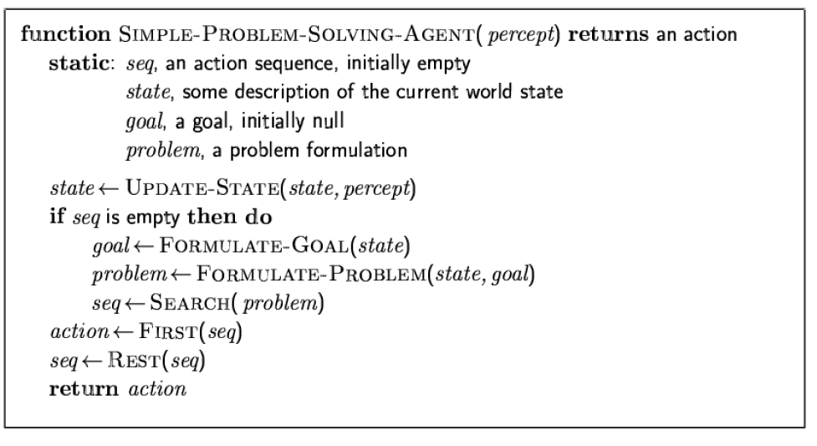
问题求解agent
搜索问题求解agent
形式化
搜索
执行
Notes:
But just how big these UGCs are. On average, in every 60 seconds in social media, two million videos are viewed on YouTube, 700,000 messages are delivered by way of Facebook, 175,000 tweets are fired off into the ether, and 2,000 Foursquare check-ins tell the world where we are. When considered together, one thing seems clear: social media has taken over the world.

Slide 4
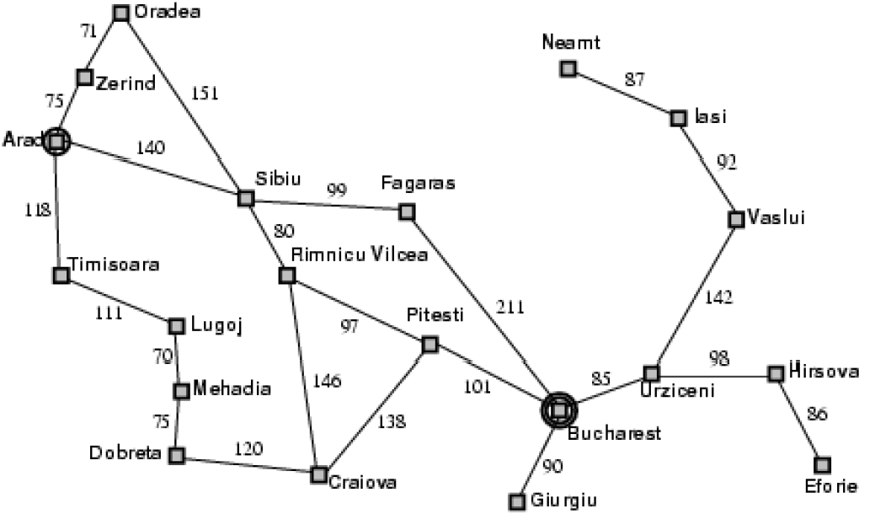
实例： Romania
已知条件：
一个agent在罗马尼亚度假，目前位于Arad城市
Agent明天有航班从Bucharest起飞，不能改签退票

Slide 5
实例： Romania
形式化：
形式化目标: 赶往Bucharest
形式化问题：
状态: 当前位置
行动：城市之间穿梭
搜索:
城市之间穿梭路线e.g., Arad， Sibiu, Fagaras, Bucharest

Slide 6
实例： Romania
状态空间
初始状态：In(Arad)
行动：{Go(Sibiu),Go(Timisoara),Go(Zerind)}
转移模型: Result(In(Arad),Go(Zerind))=In(Zerind)
目标：{In(Bucharest)}
路径耗散:c(s,a,s’)

Slide 7
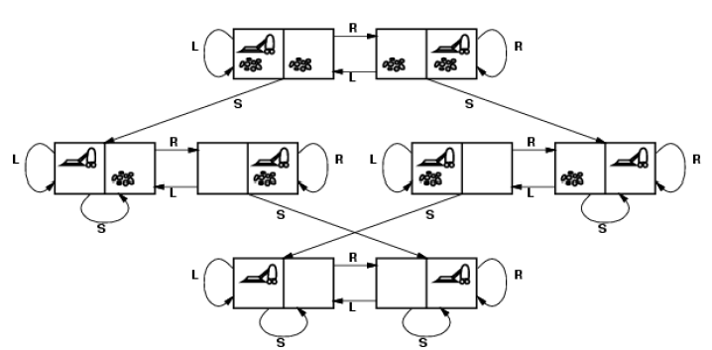
实例：真空吸尘器世界
状态? 机器人的位置和灰尘位置
初始状态？任何状态都可为初始状态
行动? 向左，向右，吸灰尘
转移模型？状态+行动->新状态
目标测试? 检查所有位置是否干净
路径消耗? 1 /行动

Slide 8
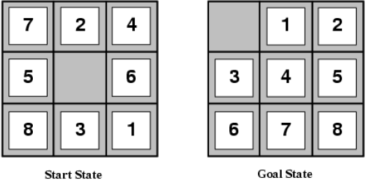
实例：八数码问题
状态? 8个棋子以及空格在棋盘9个方格上的分布
初始状态？任何状态都可为初始状态
行动? 向左，向右，向上，向下
转移模型？状态+行动->新状态
目标测试? 检查状态是否匹配目标状态
路径消耗? 1 /行动

Slide 9
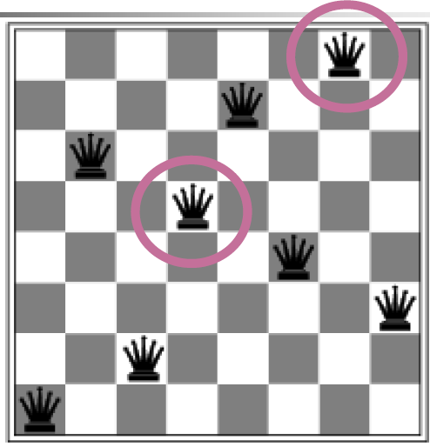
八皇后问题
状态?
初始状态？
行动?
转移模型？
目标测试?
路径消耗?
如何减少它的状态空间？

Slide 10
树搜索算法
基本思路：从初始状态/已知状态开始，通过行动不断地探索其他状态直到找到目标状态(成功)或者没有行动可执行为止(失败)
树表示：
根节点：初始状态
连线：行动
结点：状态空间中的状态

Slide 11
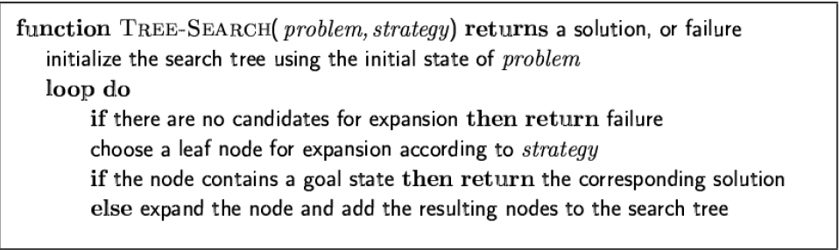
树搜索算法

Slide 12
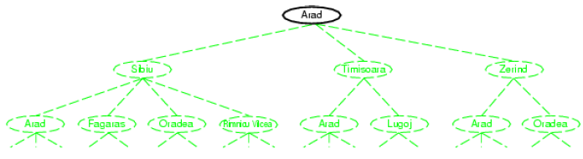
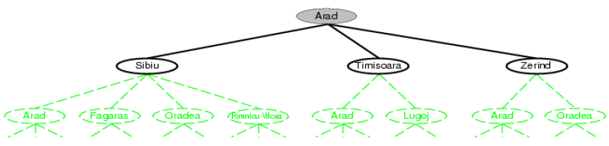
树搜索算法实例

Slide 13
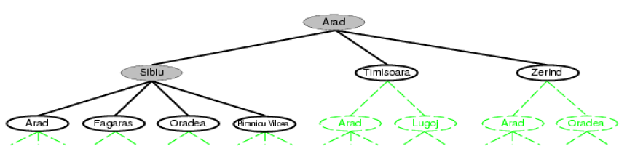
树搜索算法实例
Initialize the explored set to be empty
Add the node to the explored set
Expand the chosen node, adding the resulting nodes to the frontier only if not in the frontier or explored set

Slide 14
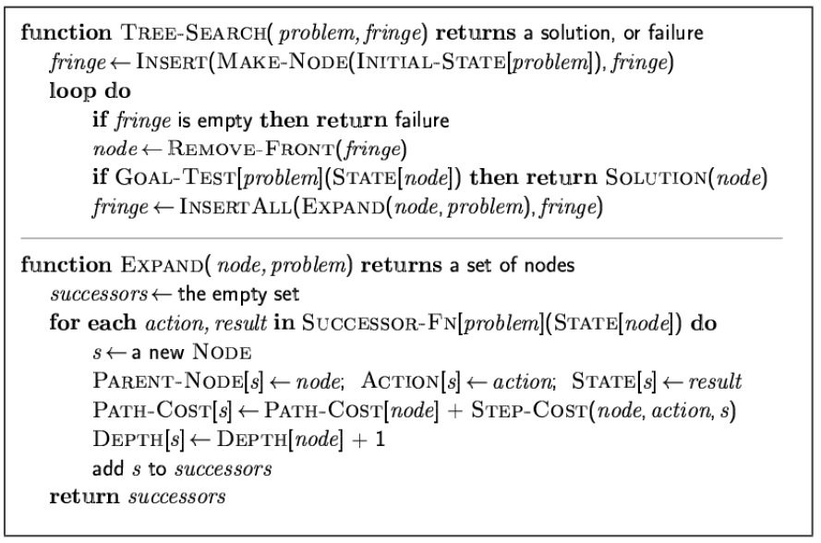
树搜索算法实现
N.state:对应状态空间中的状态
N.parent:结点N的父结点
N.action:父结点生成该结点所采取的行动
N.path-cost:从初始状态到该结点的路径消耗

Slide 15
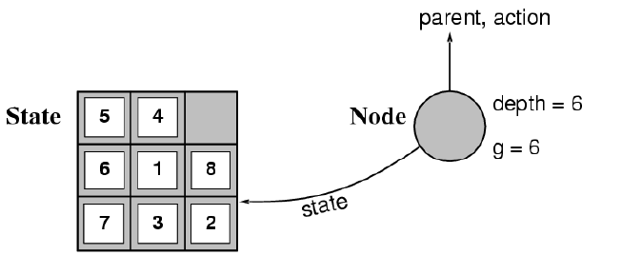
树搜索算法实现
状态对应于问题的物理配置情况
结点是一种数据结构包括状态，父结点，行动，代价，结点深度

Slide 16
搜索策略
搜索策略是指搜索树结点选择的搜索顺序
FIFO队列
LIFO队列
优先级队列
哈希表：快速有效检测重复状态
性能评价标准
完备性：如果问题存在解，算法即可找到解
最优性：找到的解是最优解
时间复杂度：花费的时间
空间复杂度：花费的内存

Slide 17
算法性能
时间空间复杂度的度量：
时间由搜索过程中产生的结点数目来度量
空间由内存中存储的最多结点数量来度量
通常小于状态空间数量|V|+|E|
● Environment: Patient, hospital, staff
● Actuators: Screen display (questions,
tests, diagnoses, treatments, referrals)
● Sensors: Keyboard (entry of symptoms,
findings, patient's answers)

Slide 18
无信息搜索策略
无信息搜索
除了问题定义中提供的状态信息外没有任何附加信息
算法只能区分状态是不是目标状态
无法比较非目标状态的好坏
策略：
宽度优先搜索
一致代价搜索
深度优先搜索
深度受限搜索
迭代加深的深度优先搜索

Slide 19
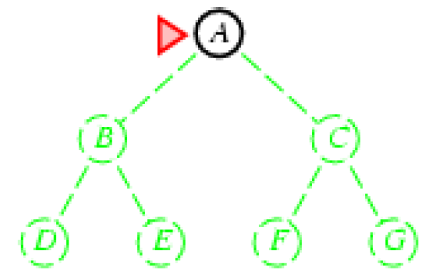
宽度优先搜索
先扩展根结点，再扩展根结点的所有后继，然后再扩展它们的后继
实现：
FIFO队列

Slide 20
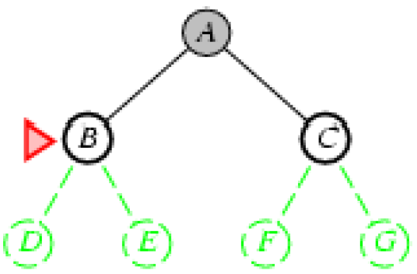
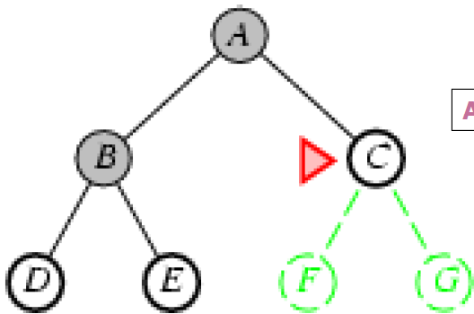
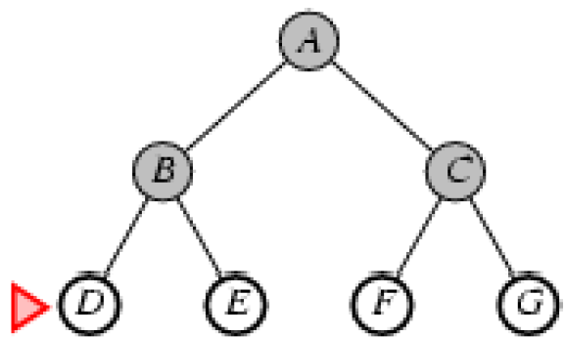
宽度优先搜索

Slide 21
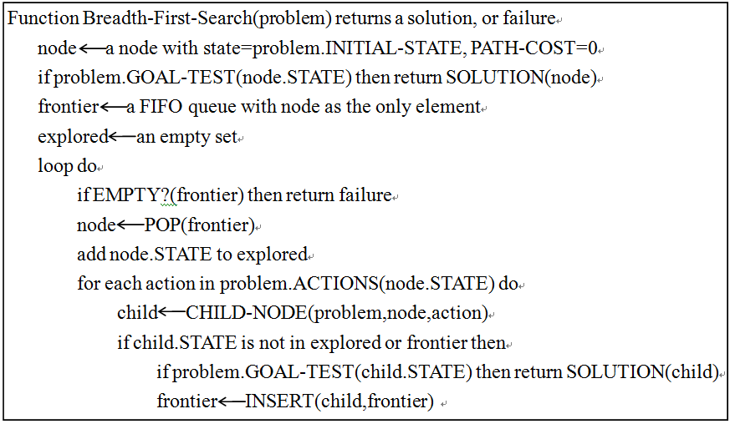
宽度优先搜索

Slide 22
宽度优先搜索
属性：
完备性？
最优性？
时间复杂度O(b^{d})
空间复杂度O(b^{d})
内存需求大
时间复杂度高

Slide 23
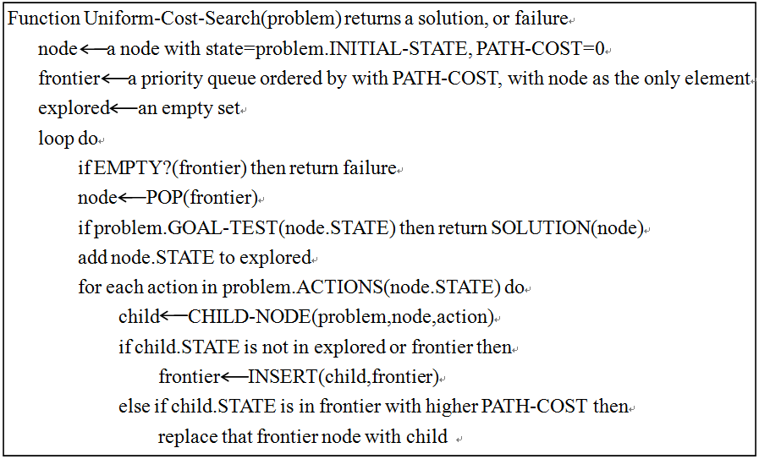
一致代价搜索
扩展未扩展结点中代价最小的
实现：队列按照代价从小到大排列

Slide 24
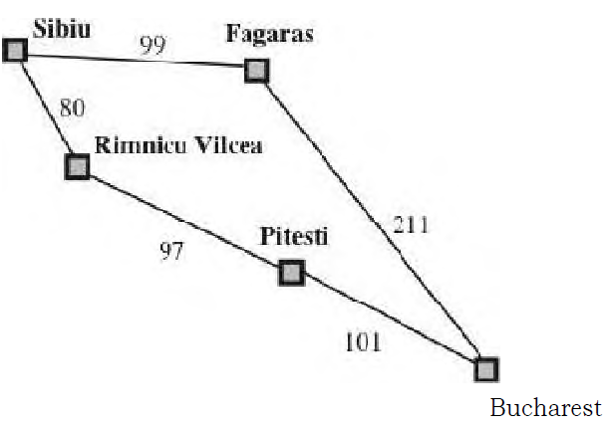
一致代价搜索

Slide 25
一致代价搜索
完备性？
最优性？
时间复杂度O(b^{1+lowbound(C/e)})
空间复杂度O(b^{1+lowbound(C/e)})

Slide 26
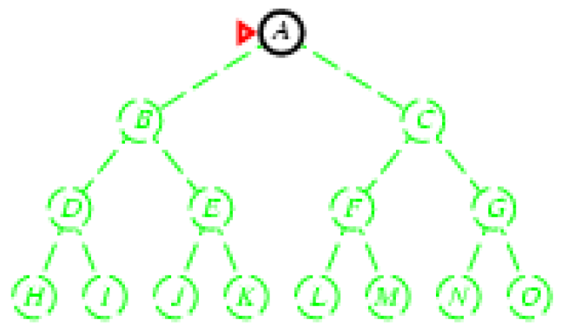
深度优先搜索
首先扩展最深的为扩展结点
实现：用LIFO队列(栈)来存储结点

Slide 27
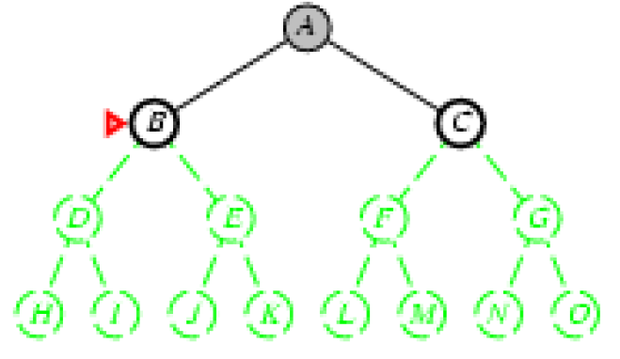
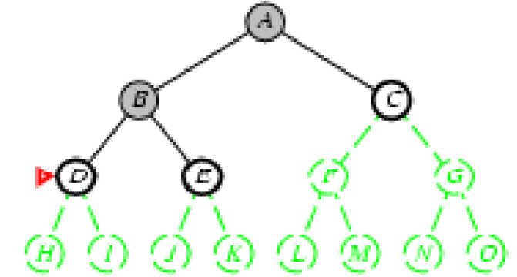
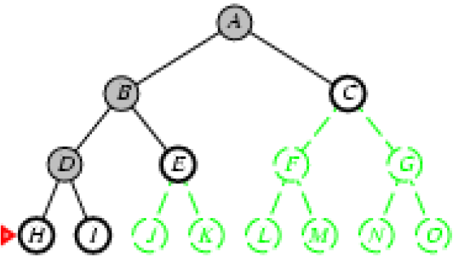
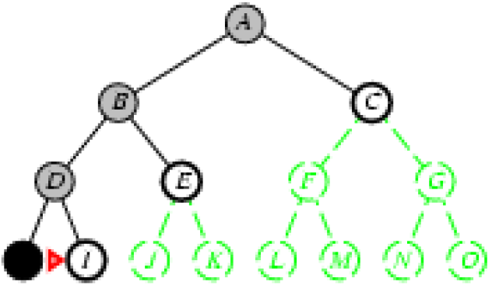
深度优先搜索

Slide 28
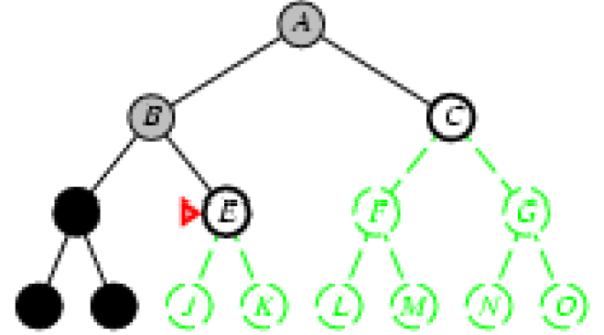
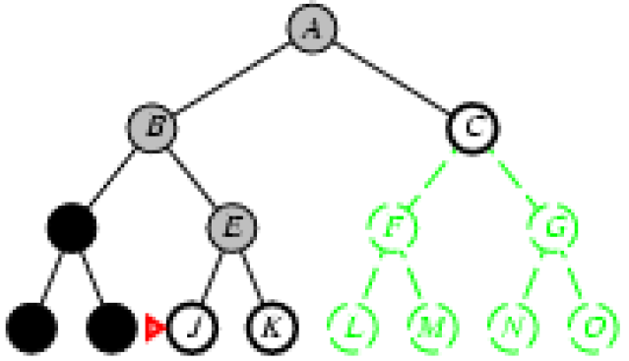
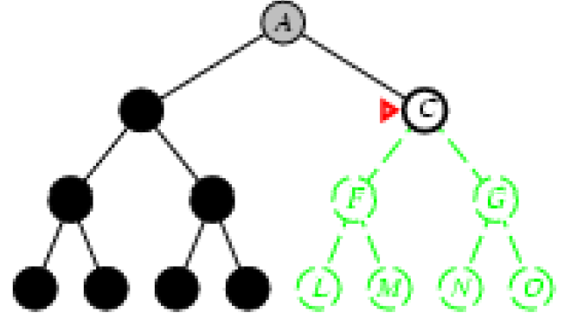
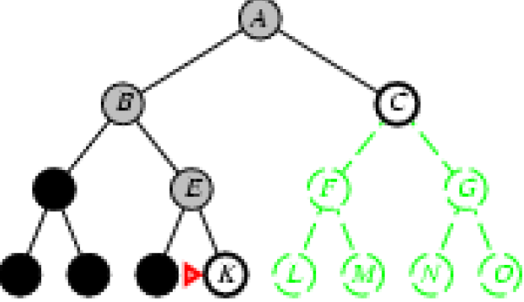
深度优先搜索

Slide 29
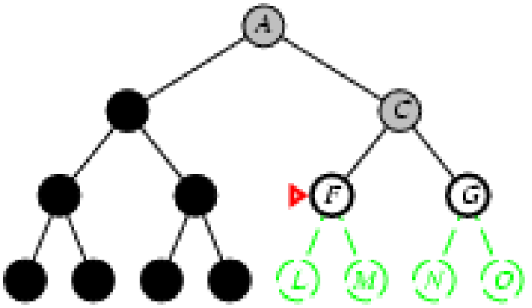
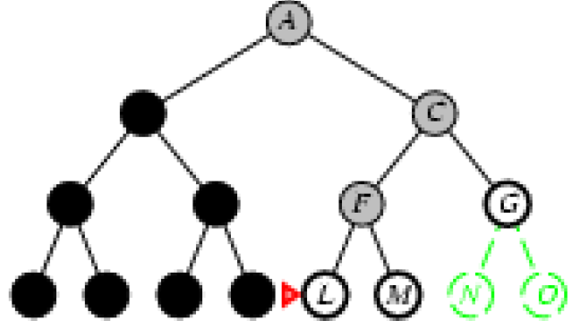
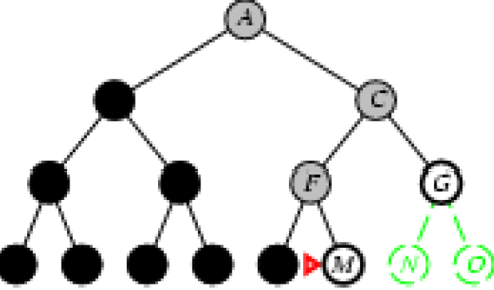
深度优先搜索

Slide 30
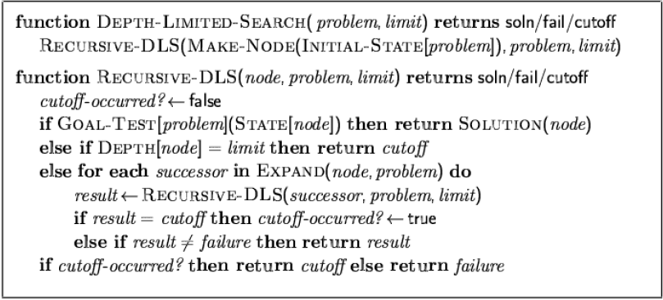
深度受限的搜索
假定深度为l的结点没有后继结点

Slide 31
深度优先搜索
完备性？
最优性？
时间复杂度O(b^{m})
空间复杂度O(bm)

Slide 32
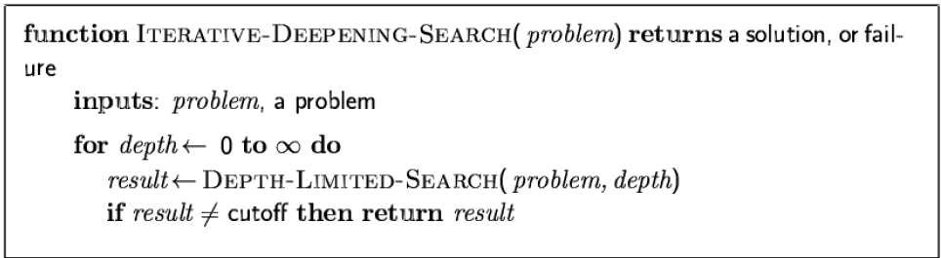
迭代加深的深度优先算法
结合了宽度优先和深度优先的优点

Slide 33

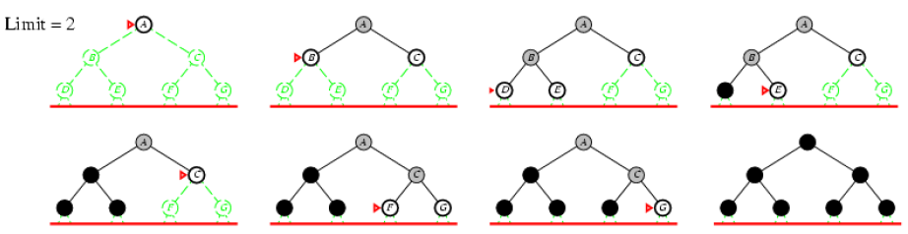
迭代加深的深度优先算法

Slide 34
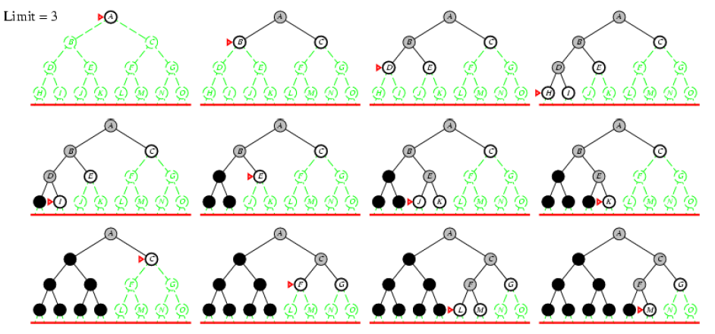
迭代加深的深度优先算法

Slide 35
迭代加深的深度优先算法
对于深度为d，分支数为b的情况，
深度受限的搜索算法产生的结点数为：
N(DLS)= b⁰ + b¹+…+ b^{d}
迭代加深的深度优先算法产生的结点数为：
N(IDS)=(d+1)+(d)b+(d-1)*b²+….+(1)b^{d}
当 b = 10, d = 5,
N(DLS)= 1 + 10 + 100 + 1,000 + 10,000 + 100,000 = 111,111
N(IDS)= 6 + 50 + 400 + 3,000 + 20,000 + 100,000 = 123,456

Slide 36
迭代加深的深度优先算法
最优性?
完整性?
时间复杂度O(b^{d})
空间复杂度O(bd)

Slide 37
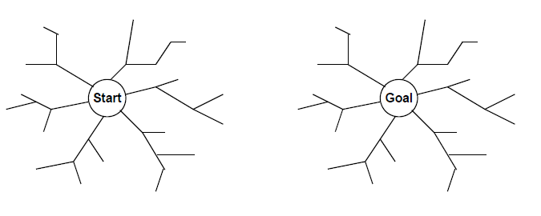
双向搜索
同时向前搜索和向后搜索
当两种搜索模式相遇时算法停止
直观上2 * O(b^{d/2}) 远小于O(b^{d})

Slide 38
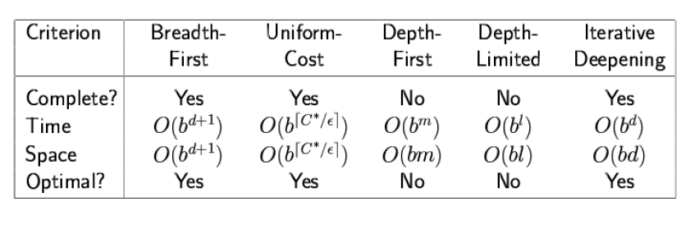
搜索算法对比

Slide 39
问题求解agent
问题求解Agent
搜索求解
无信息搜索策略
宽度优先搜索
一致代价搜索
深度优先搜索
迭代加深的深度优先搜索
双向搜索
Notes:
But just how big these UGCs are. On average, in every 60 seconds in social media, two million videos are viewed on YouTube, 700,000 messages are delivered by way of Facebook, 175,000 tweets are fired off into the ether, and 2,000 Foursquare check-ins tell the world where we are. When considered together, one thing seems clear: social media has taken over the world.

Slide 40
Qa？

